Slide 1
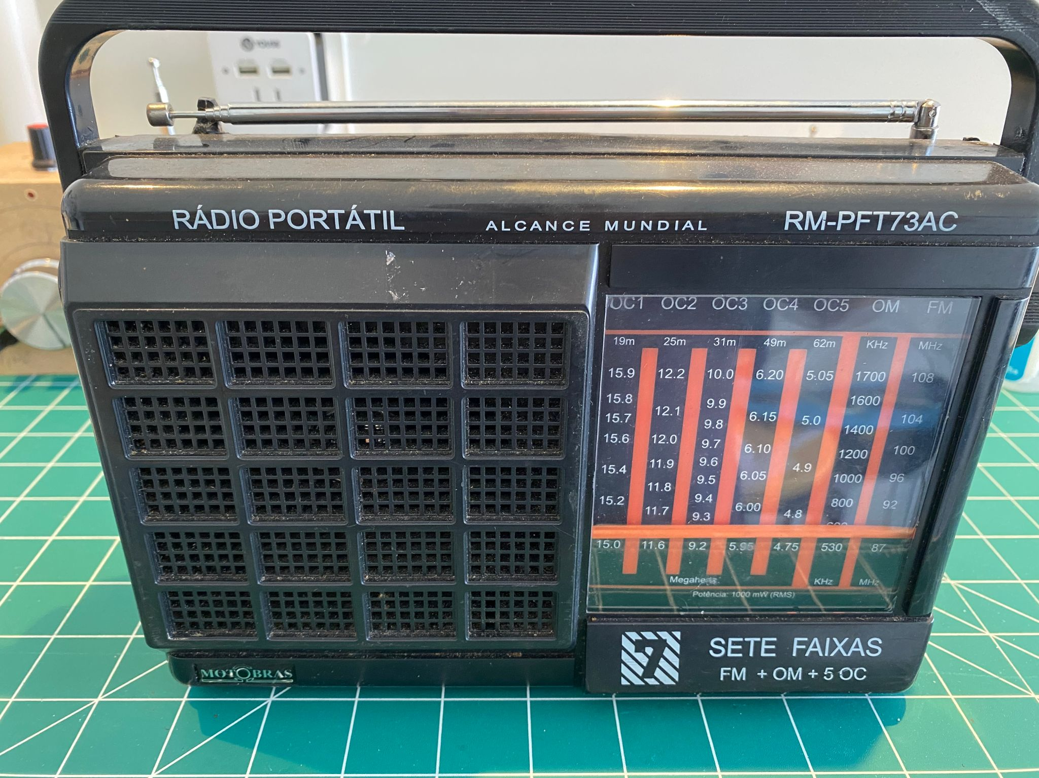
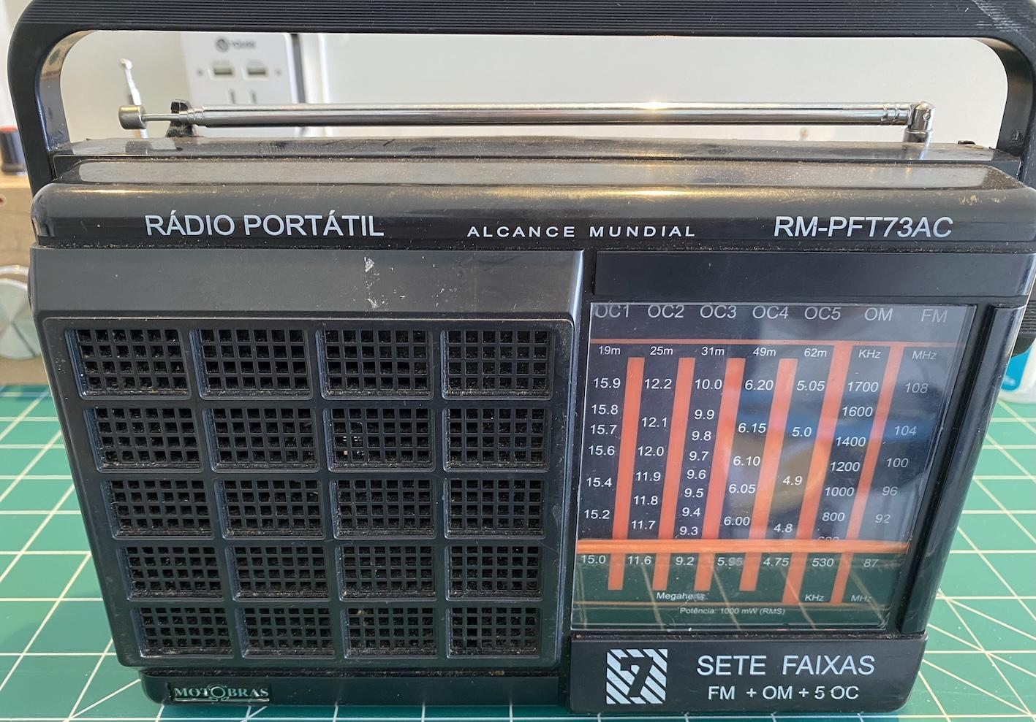
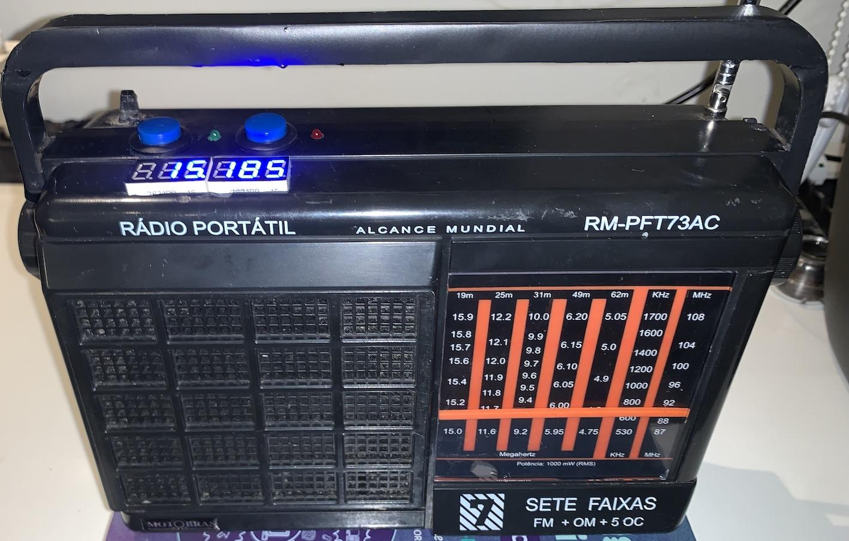
Convertendo rádio Motobras RM-PFT73AC baseado no Si4825 em um rádio com interface digital utilizando o Si4827.

Slide 2
Sobre o rádio Motobras RM-PFT73AC (Original)
7 Bandas (FM, AM e 5 de OC)
Dial Analógico
Baseado no DSP Si4825
Boa qualidade de Som
Segue o modelo clássico de rádios antigos
Cobertura em OC: 62m, 49m, 31m, 25m e 19m
Motobras

Slide 3
Sobre o rádio modificado Motobras RM-PFT73AC
19 Bandas ( 2 de FM, 2 de AM e 15 de OC)
Dial Analógico e Digital
Baseado no DSP Si4827
Indicador de Estação Sintonizada
Indicador de que o Dial Analógico não corresponde a Banda Corrente
Utiliza o mesmo front-end (RF) e áudio do rádio original
Cobertura em OC: 10m - 90m (15 bandas)
Motobras Modificado

Slide 4
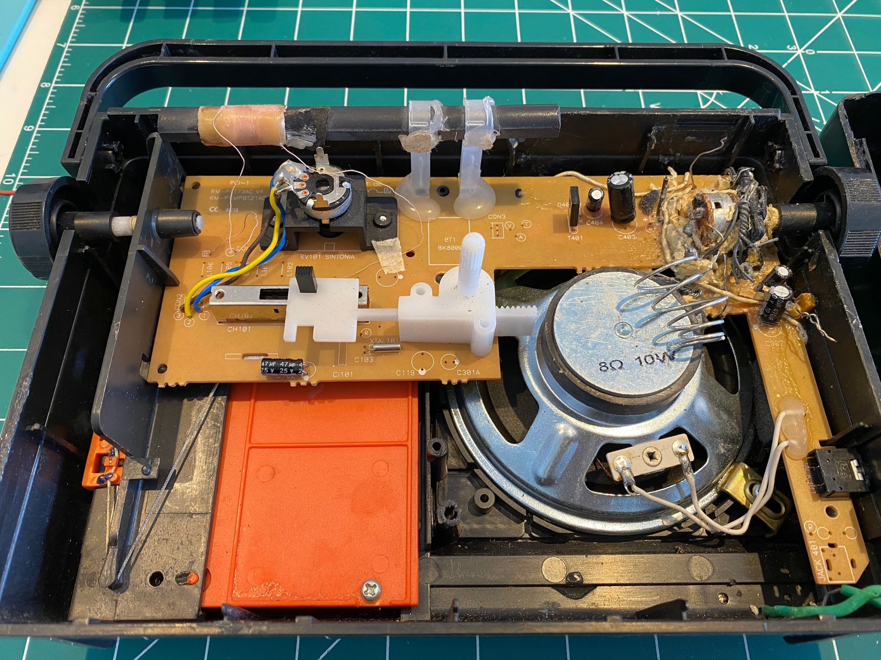
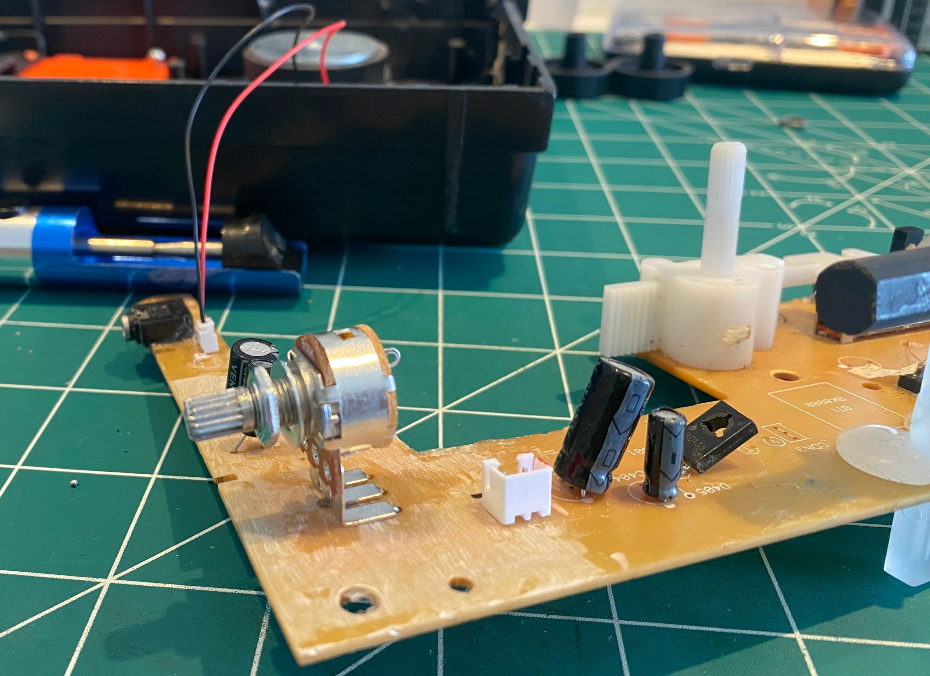
Rádio Original Aberto (Sucata)

Slide 5
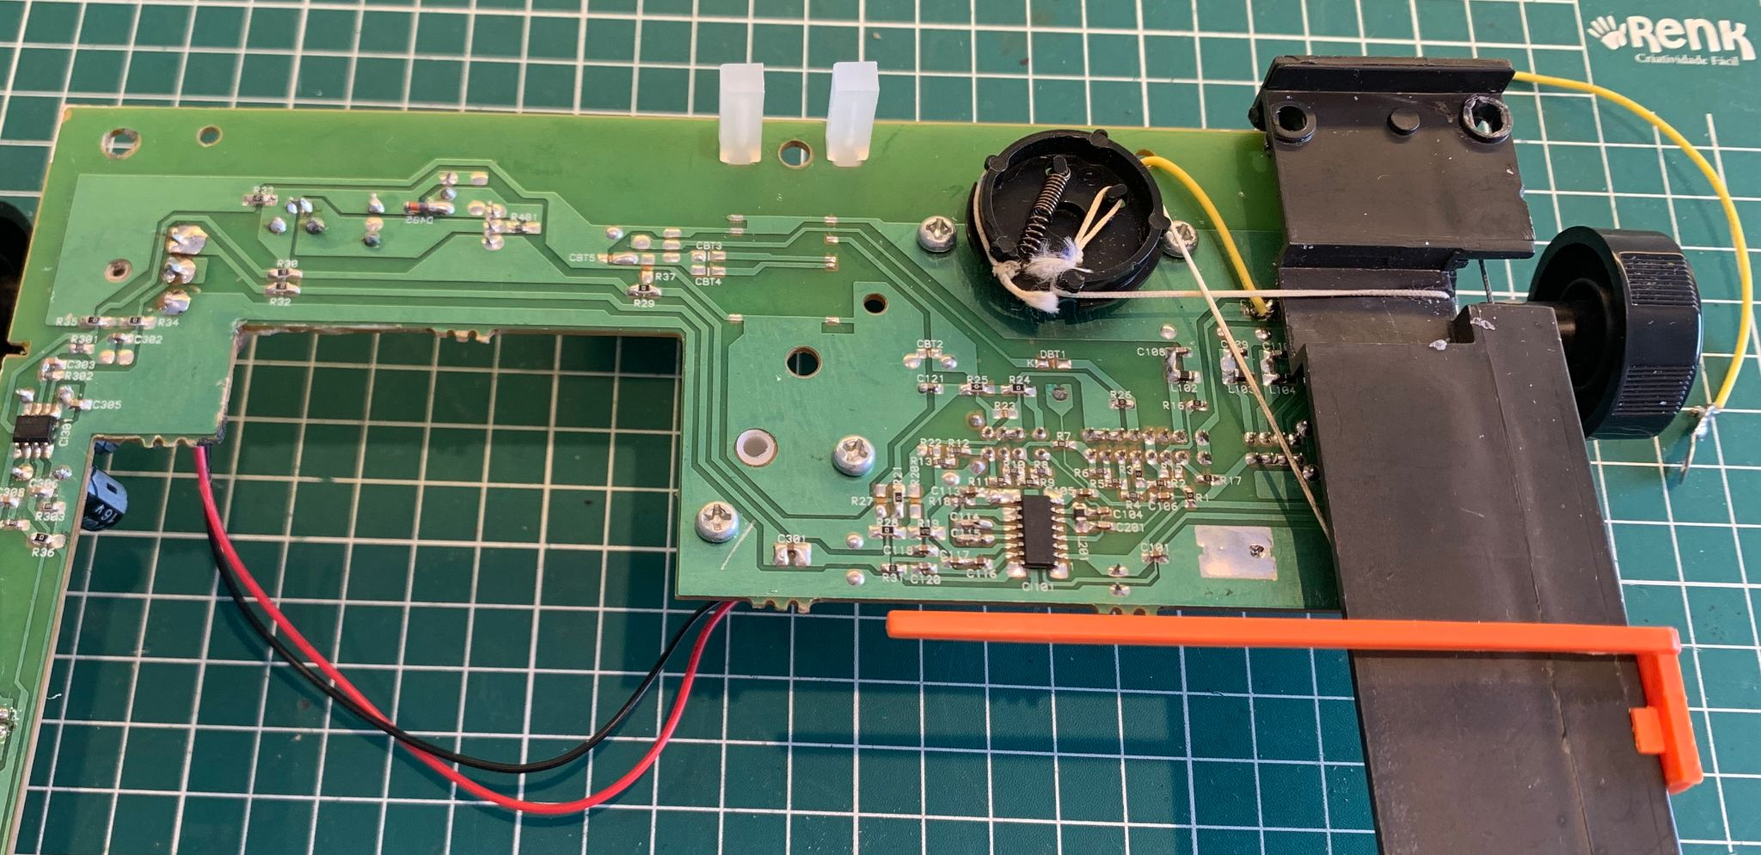
Placa do Motobras RM-PFT73AC com o SI4825

Slide 6
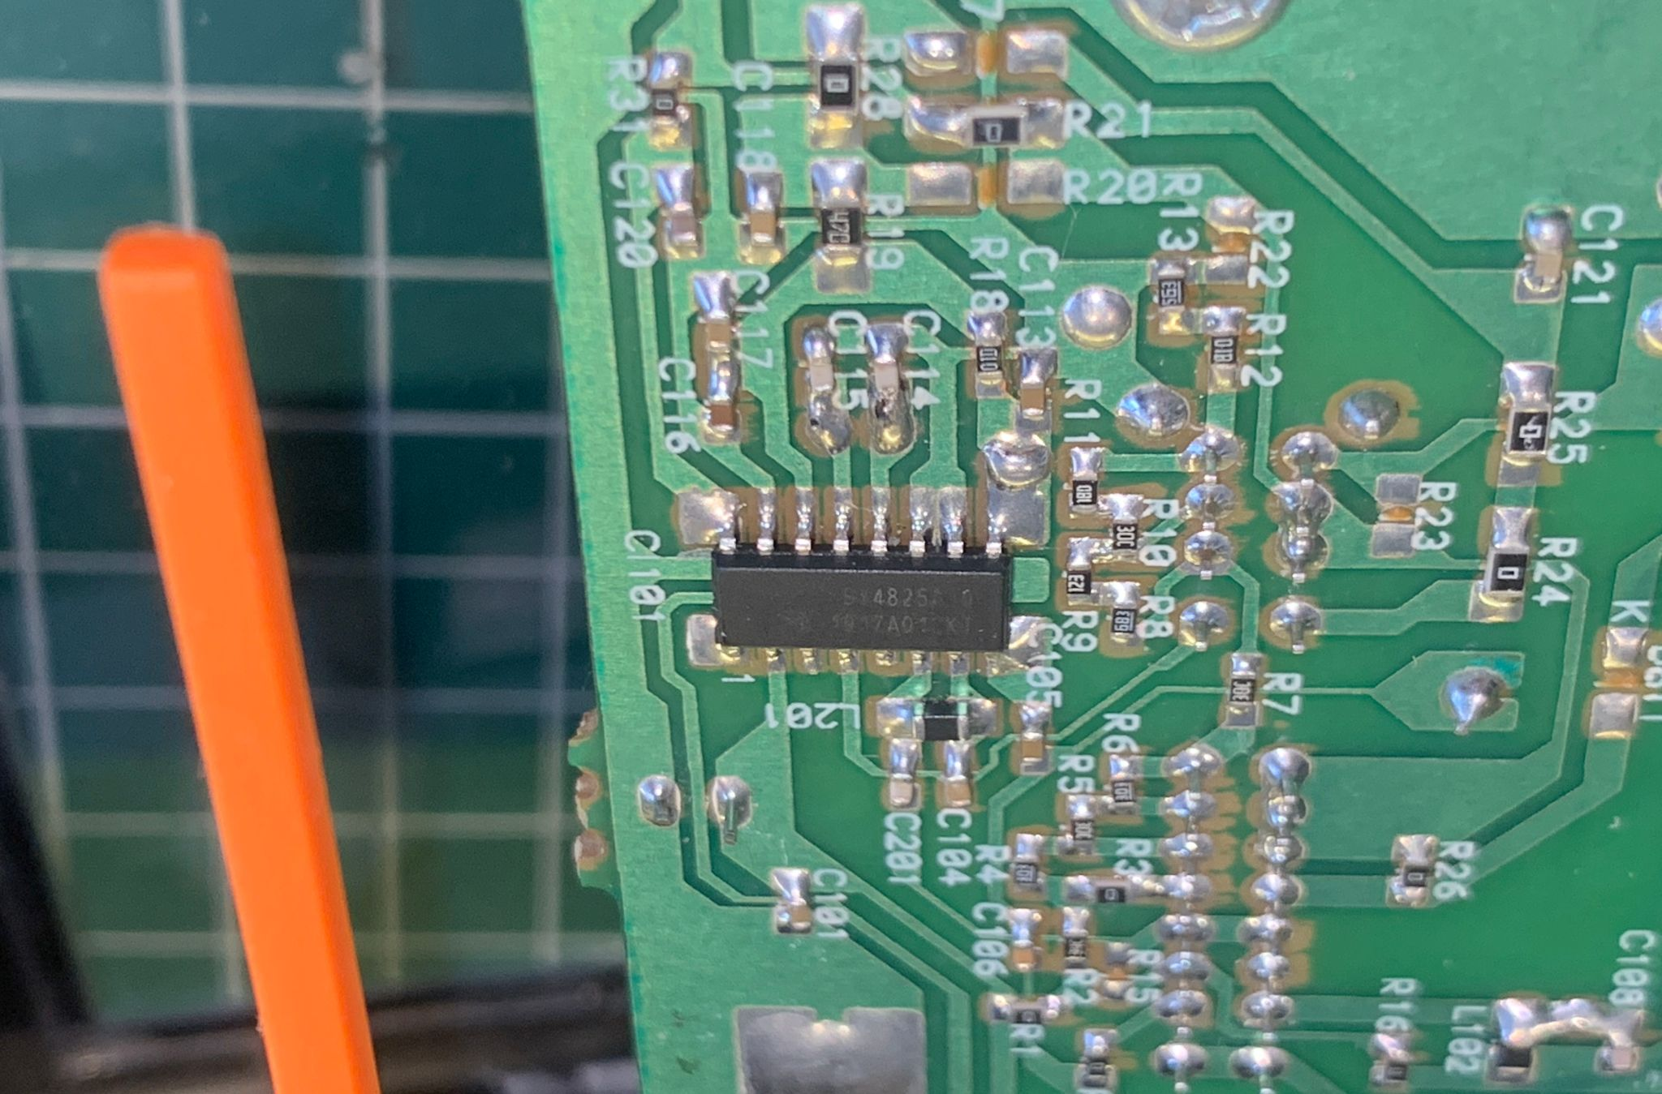
Si4825 soldado na Placa do Rádio

Slide 7
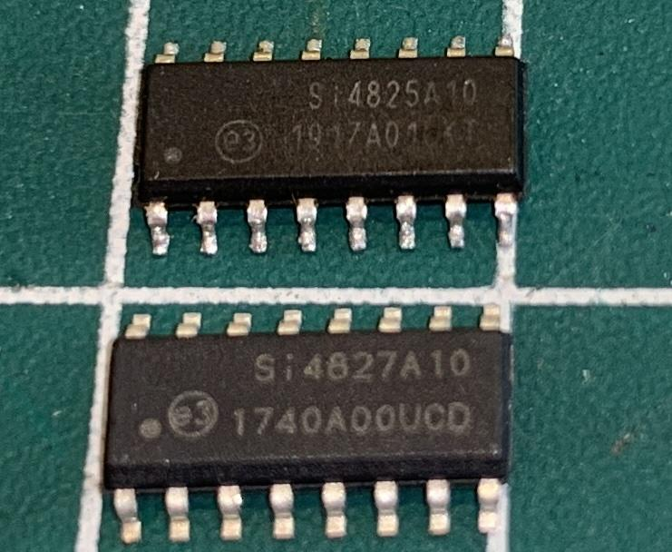
Substituição do Si4825 pelo Si4827

Slide 8
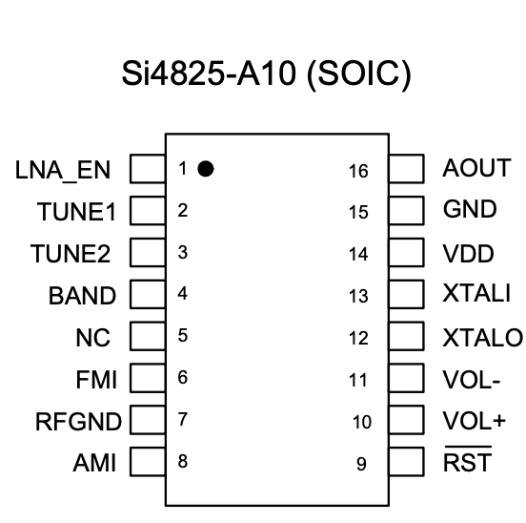
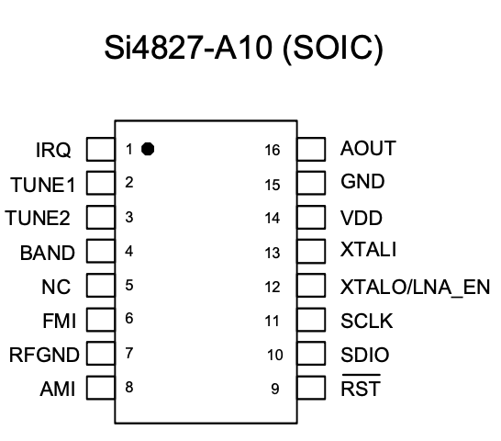
DSP Si4825 x Si4827

Slide 9
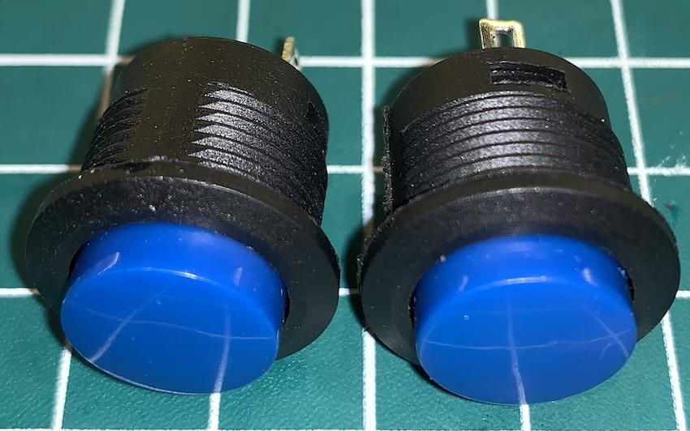
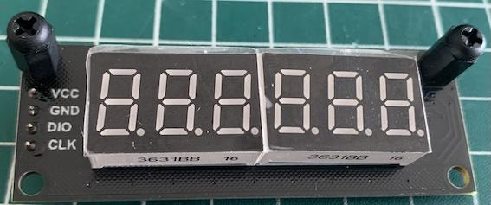
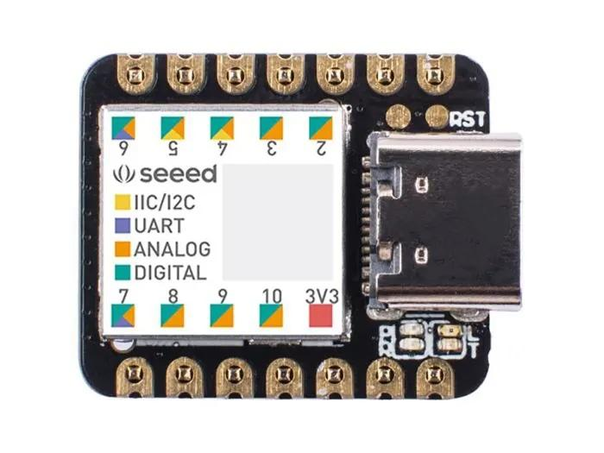
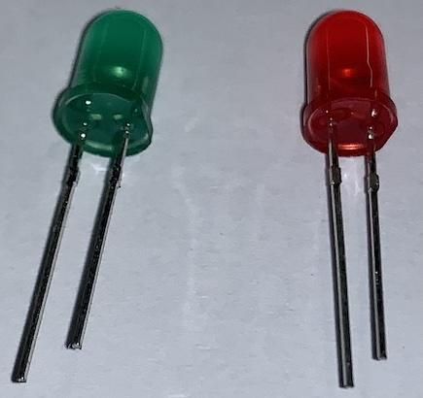
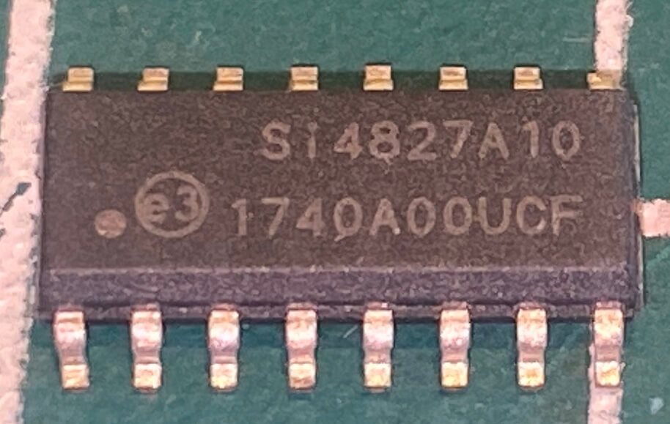
Componentes para a modificação
Push Buttons
TM1637 7SEG
SEEEDUINO XIAO
ARM Cortex-M0+
Memória Flash: 256 KB
RAM: 32 KB
LEDs
SI 4827

Slide 10
Conexões dos componentes com o Seeeduino XIAO
Si4827 (Pin) | Seeeduino (Pin) | Descrição
1 | 2 | INTERRUPT
9 | 6 | RESET
10 | 4 | I2C SDA
11 | 5 | I2C CLOCK
TM1637 (Pin)
Clock | 0
Data | 1
Botão Próxima Banda | 7 | Seleção de Banda
Botão Banda Anterior | 8 | Seleção de Banda
LED Vermelho | 3 | Indica que a banda corresponde ao Dial Analógico
LED Verde | 10 | Indica que a estação está sintonizada

Slide 11
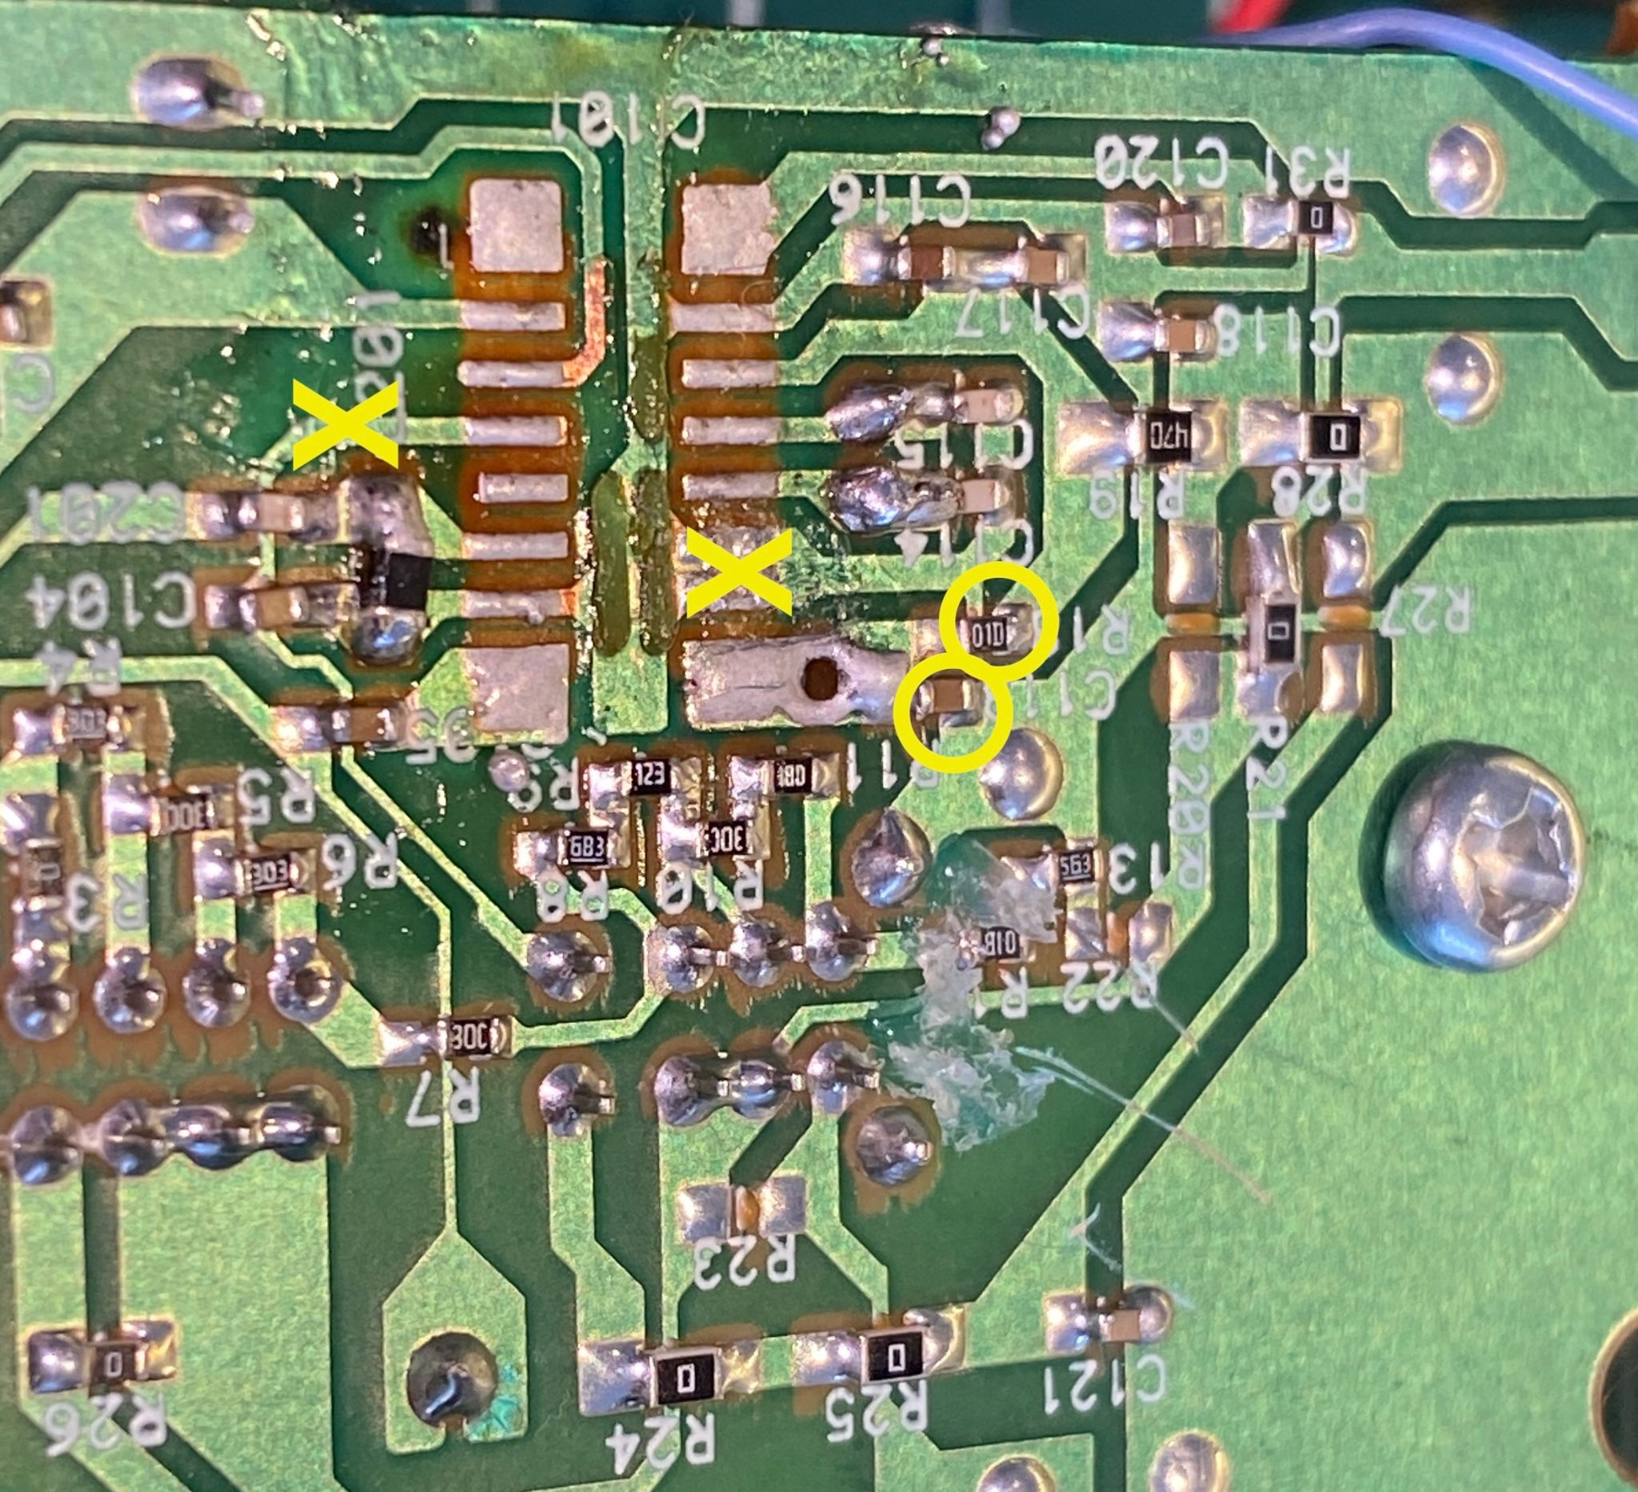
Retirada do Si4825 da Placa e Modificações

Slide 12
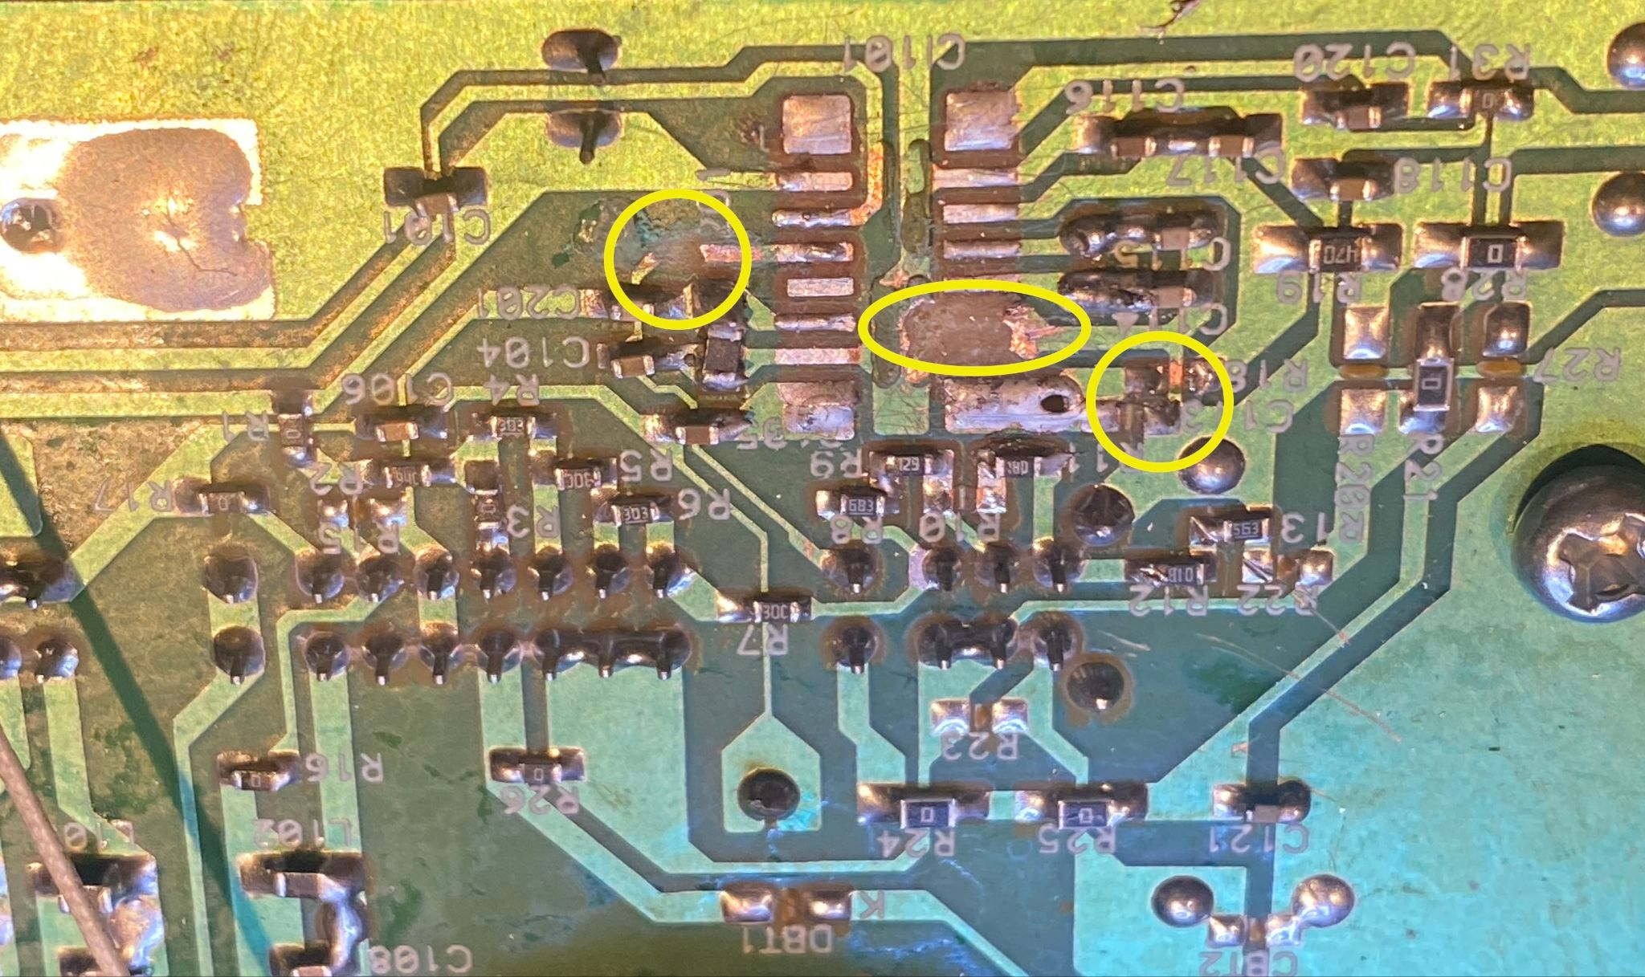
Cortes das trilhas e remoção do Resistor e Capacitor de RESET

Slide 13
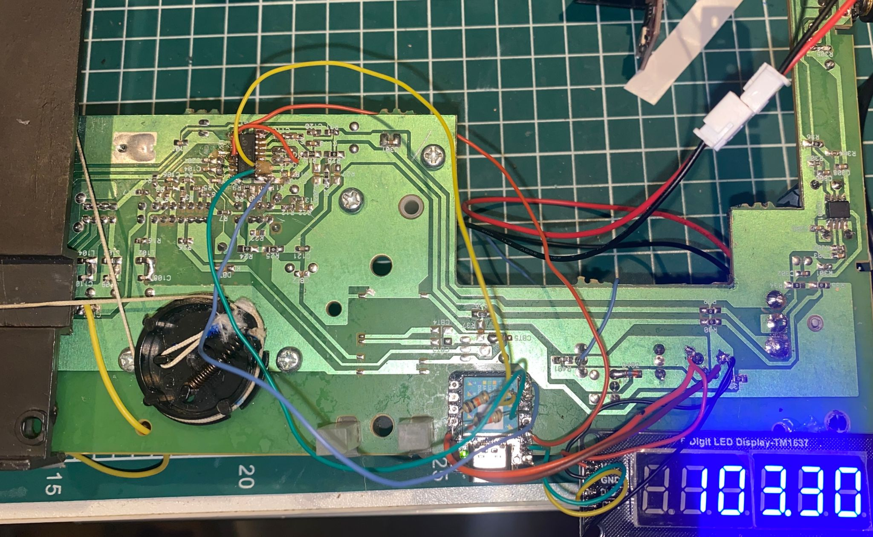
Si4827 soldado na placa e ligações com o Seeeduino

Slide 14
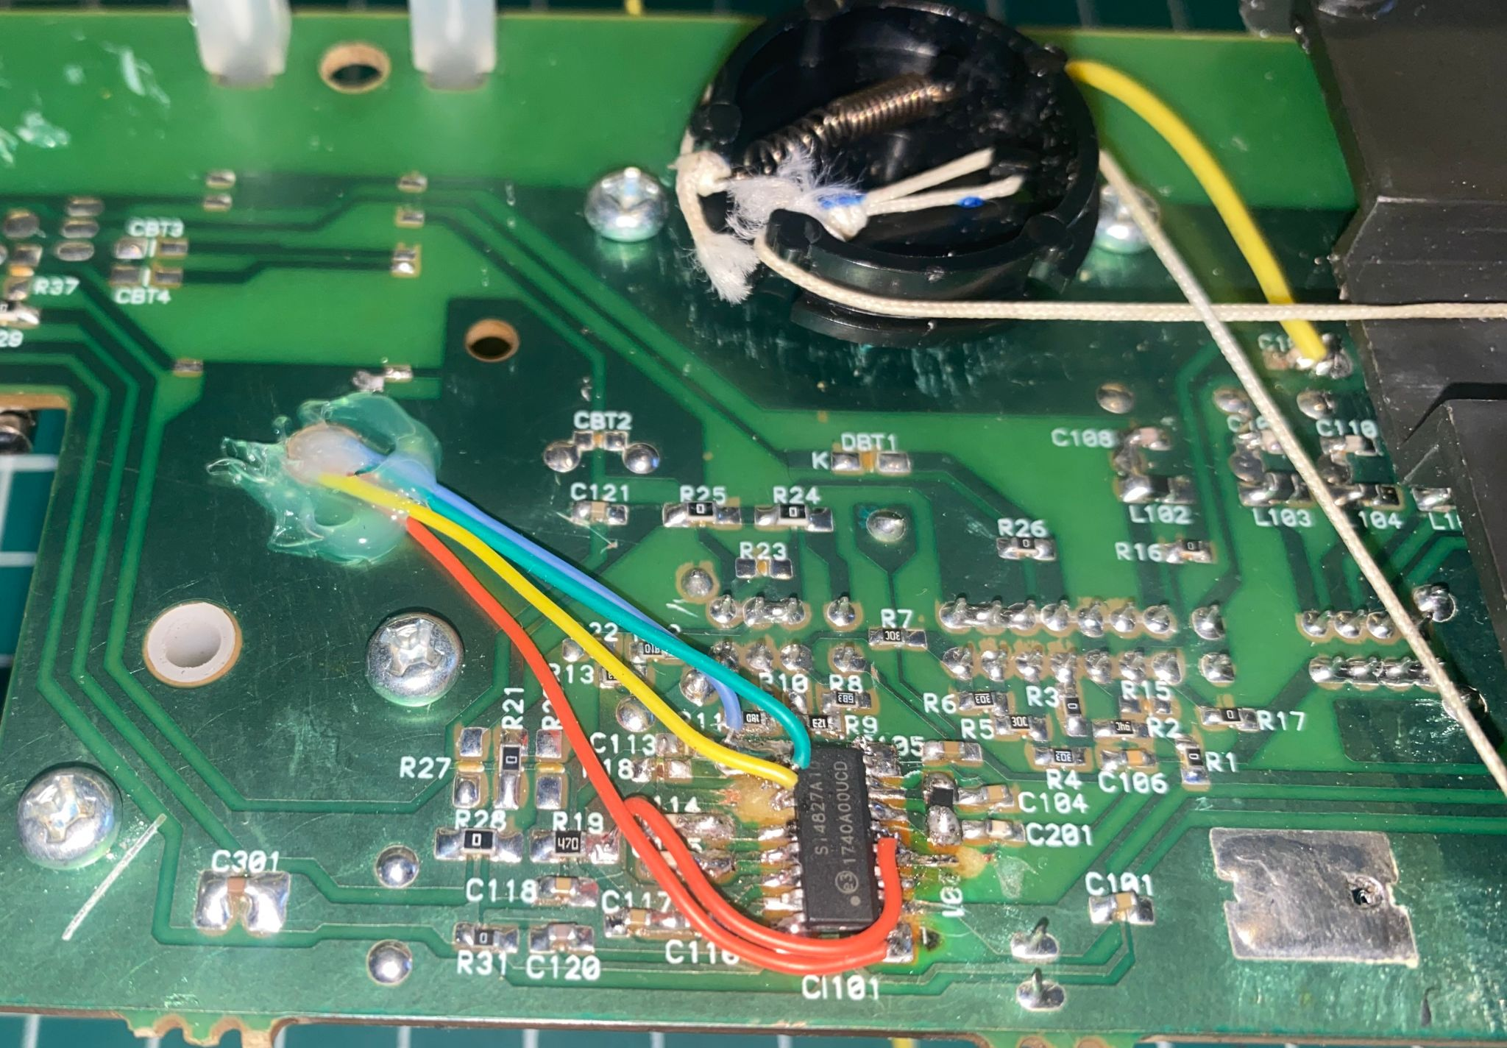
Si4827 soldado na Placa e fiação

Slide 15
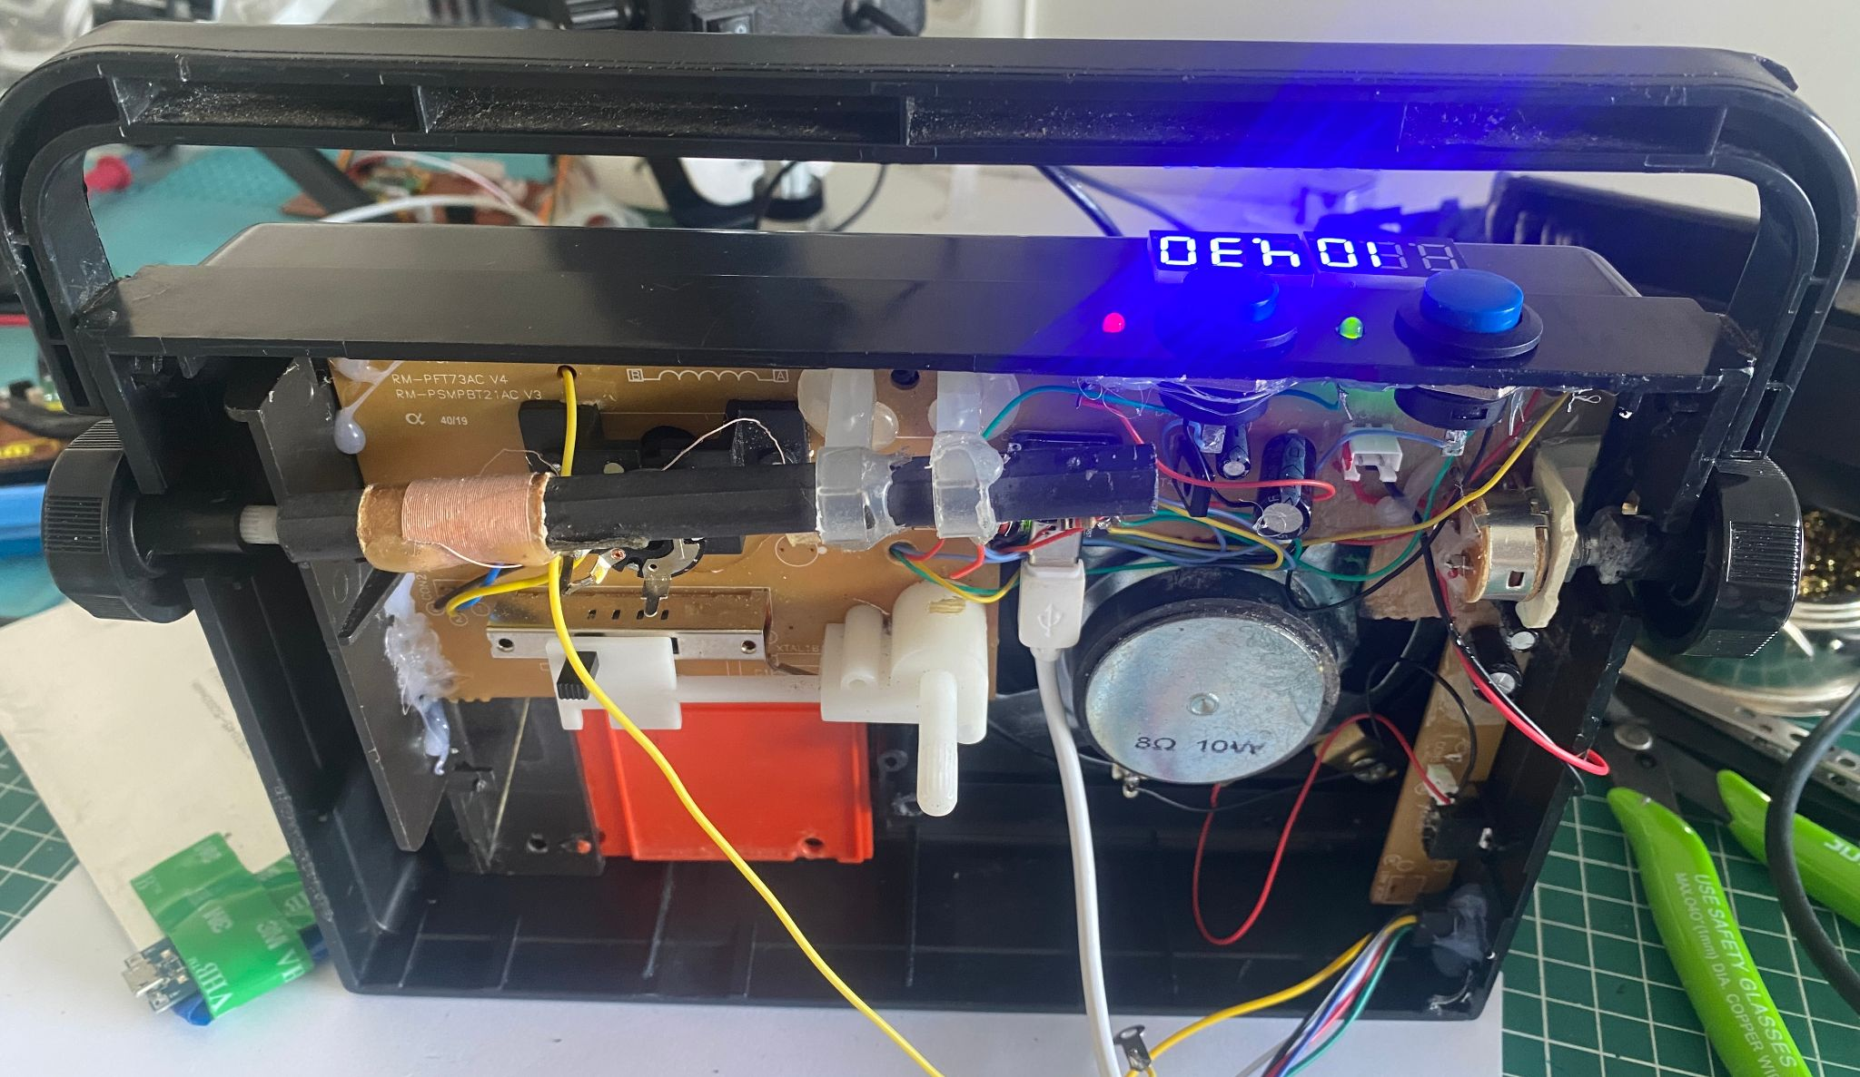

Slide 16
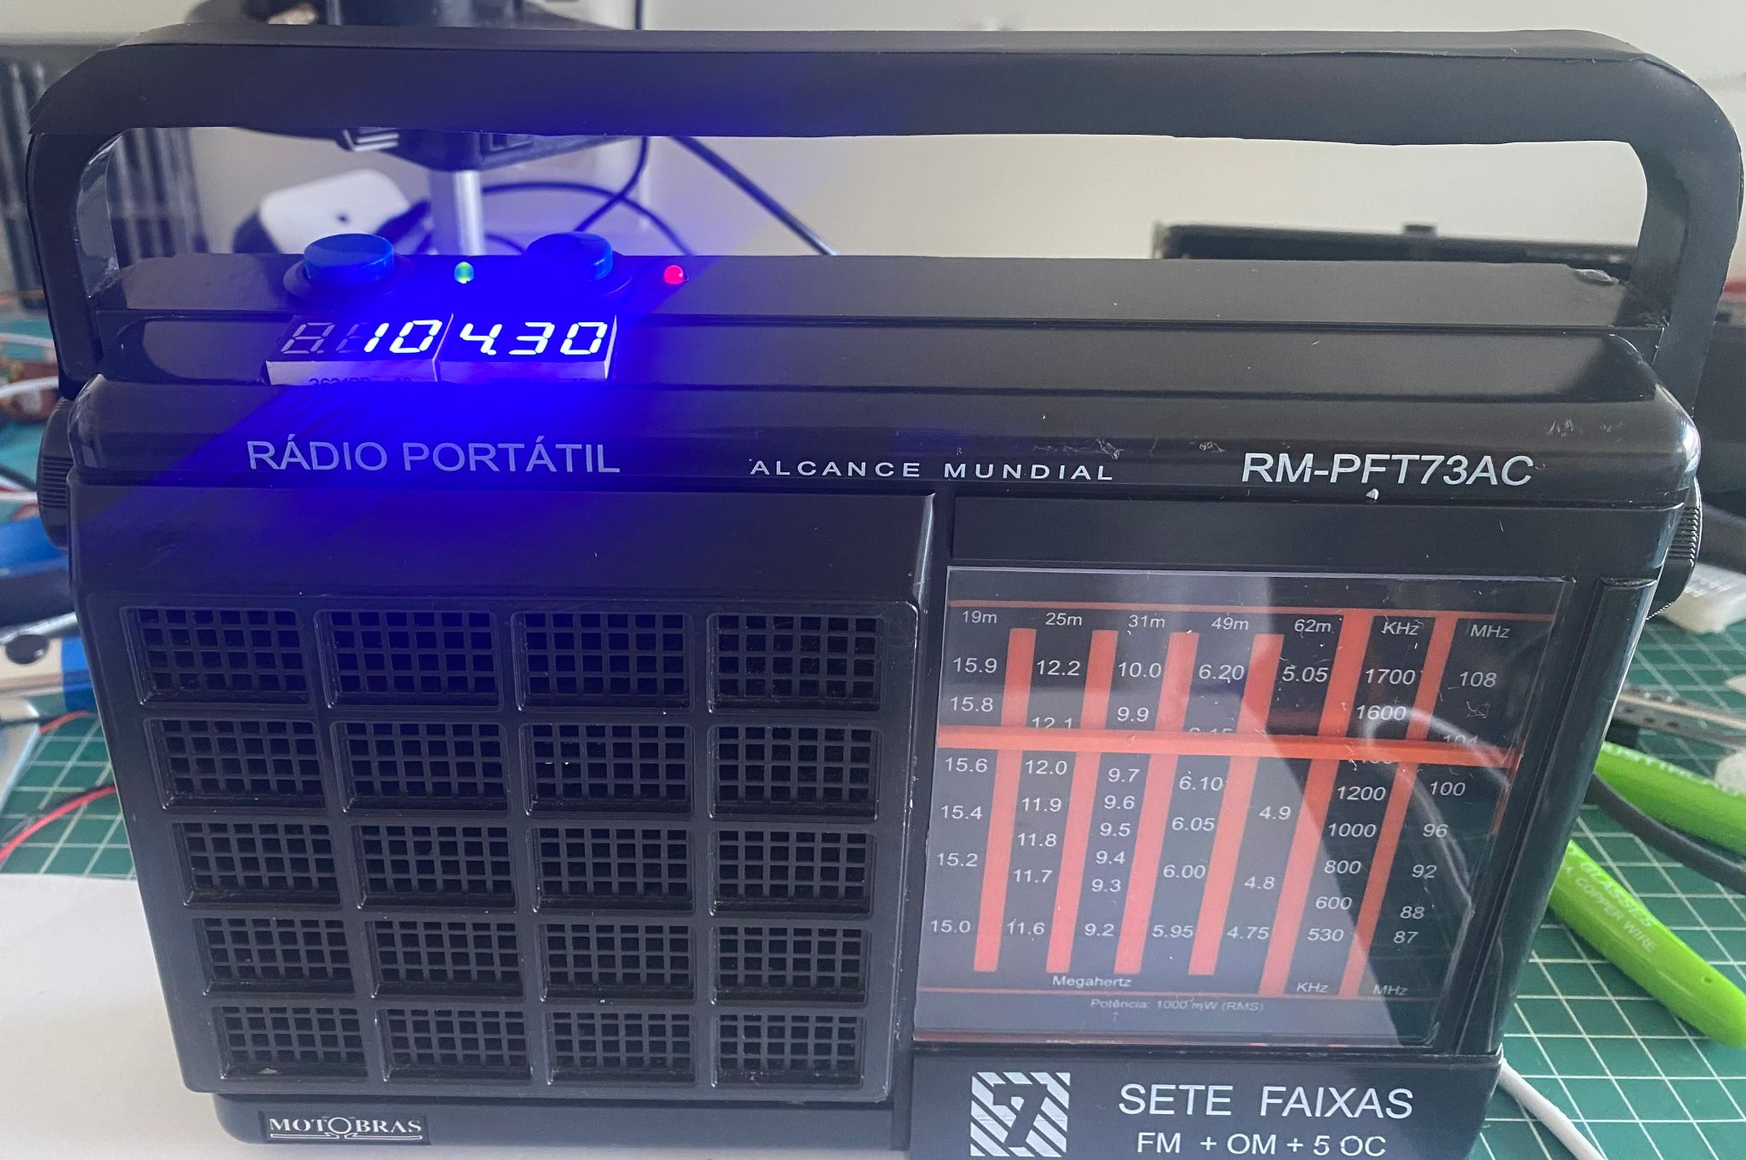
Modificação Finalizada

